Slide 1
ACL IPv6
John Rullan
Formador de instructores certificado por Cisco
Thomas A.Edison CTE HS
Stephen Lynch
Arquitecto de redes, CCIE n.º 36243
ABS Technology Architects

Slide 2
Funcionamiento de ACL IPv6
Las listas de control de acceso (ACL) de IPv6 son similares a las ACL de IPv4 en cuanto a la configuración y al funcionamiento. Si las listas de acceso de IPv4 les resultan familiares, las ACL de IPv6 serán fáciles de comprender y configurar.
IPv6 solo tiene un tipo de ACL, equivalente a una ACL extendida de IPv4.
No existen ACL numeradas en IPv6, solo se las llama ACL.
IPv4 utiliza el comando ip access-group para aplicar una ACL de IPv4 a una interfaz de IPv4. IPv6 utiliza el comando ipv6 traffic-filter para realizar la misma función para las ACL de IPv6.
Las ACL de IPv6 no utilizan máscaras comodín. Como alternativa, la longitud del prefijo se utiliza para indicar cuál será la coincidencia de una dirección de origen o destino de IPv6.

Slide 3

Topología de ACL de IPv6
2001:DB8:CAFE::2/127
Internet
R2
S0/0/1
S0/0/0
2001:DB8:CC1E::/127
2001:DB8:CC1E:A::/64
S0/0/0
R1
ISP_ASW
2001:DB8:CC1E:1::/64
2001:DB8:CC1E:2::/64
S1
S2
Host externo
2001:DB8:CC1E:A::1/64
Admin
Host
Servidor DNS
Servidor web
www.cisco.pka
2001:DB8:CC1E:A::2/64
2001:DB8:CC1E:1::1/64
2001:DB8:CC1E:2::1/64
2001:DB8:CC1E:A::2/64

Slide 4
Restricción de acceso a líneas VTY
En este ejemplo, solo permitiremos que la PC Admin haga telnet en R1 y le denegaremos acceso al resto.
Utilice el comando ipv6 access-list para crear una ACL de IPv6. Al igual que los nombres de las ACL de IPv4, los nombres en IPv6 son alfanuméricos, distinguen entre mayúsculas y minúsculas, y deben ser únicos.
Utilice permit o deny para especificar una o más condiciones que determinen si se reenvía o se descarta un paquete.
Utilice ipv6 access-class para aplicar la ACL a las líneas VTY.
2001:DB8:CC1E:1::/64
2001:DB8:CC1E:2::/64
S1
R1
S2
Admin
Host
2001:DB8:CC1E:1::1/64
2001:DB8:CC1E:2::1/64

Slide 5
Ejemplo de configuración de una ACL
La instrucción permit solo permite que la PC Admin haga telnet en R1.
La instrucción implícita deny (sin configurar) no le permitirá al resto establecer una sesión telnet en R1.
Aplique la ACL a las líneas VTY mediante ipv6 access-class y utilice in como dirección.
R1(config)#ipv6 access-list NO_TELNET
R1(config-ipv6-acl)#permit tcp host 2001:db8:cc1e:1::1 any eq 23
R1(config-ipv6-acl)#exit
R1(config)#line vty 0 15
R1(config-line)#ipv6 access-class NO_TELNET in
R1(config-line)#exit
R1(config)#

Slide 6
Ejemplo de configuración de ACL (continuación)
El comando show access-lists muestra las ACL de IPv4 y IPv6 configuradas en el router.
El comando show ipv6 access-list muestra todas las listas de acceso de IPv6 configuradas por nombre (no las ACL de IPv6 con número).
R1#show ipv6 access-list
IPv6 access list NO_TELNET
permit tcp host 2001:DB8:CC1E:1::1 any eq telnet
2001:DB8:CC1E:1::/64
2001:DB8:CC1E:2::/64
S1
R1
S2
Admin
Host
2001:DB8:CC1E:1::1/64
2001:DB8:CC1E:2::1/64

Slide 7
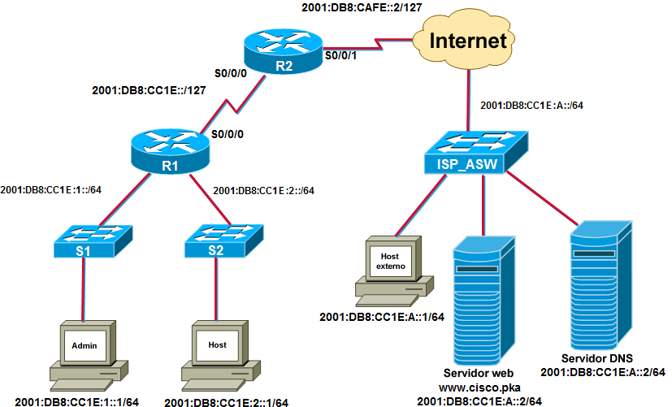
Restricción del acceso al servidor web
Configuren una ACL extendida para bloquear el tráfico HTTP y FTP de aplicaciones de TCP que se origine en las direcciones IPv6 de las PC Admin y Host cuando el destino es LAN Internet. Permitan otros tipos de tráfico.
R1(config)#ipv6 access-list DENY_WWW_FTP
R1(config-ipv6-acl)#remark Deny WWW and FTP access from R1 LANs to Web Server
R1(config-ipv6-acl)#deny tcp 2001:db8:cc1e:1::/64 2001:db8:cc1e:a::/64 eq www
R1(config-ipv6-acl)#deny tcp 2001:db8:cc1e:1::/64 2001:db8:cc1e:a::/64 eq ftp
R1(config-ipv6-acl)#deny tcp 2001:db8:cc1e:2::/64 2001:db8:cc1e:a::/64 eq www
R1(config-ipv6-acl)#deny tcp 2001:db8:cc1e:2::/64 2001:db8:cc1e:a::/64 eq ftp
R1(config-ipv6-acl)#permit ipv6 any any
R1(config-ipv6-acl)#exit
R1(config)# int s0/0/0
R1(config-if)# ipv6 traffic-filter DENY_WWW_FTP out

Slide 8
Comandos de verificación de ACL de IPv6
R1#show ipv6 access-list DENY_WWW_FTP
IPv6 access list DENY_WWW_FTP
deny tcp 2001:DB8:CC1E:1::/64 2001:DB8:CC1E:A::/64 eq www
(28 match(es))
deny tcp 2001:DB8:CC1E:1::/64 2001:DB8:CC1E:A::/64 eq ftp
deny tcp 2001:DB8:CC1E:2::/64 2001:DB8:CC1E:A::/64 eq ftp
deny tcp 2001:DB8:CC1E:2::/64 2001:DB8:CC1E:A::/64 eq www
permit ipv6 any any (3 match(es))
La ACL encontró 28 rechazos según la instrucción de la ACL.
Los comandos deny y permit se utilizan para especificar una o más condiciones que determinen si se reenvía o se descarta un paquete.

Slide 9
Edición de ACL de IPv6
Para editar una ACL de IPv6, inserten una instrucción de ACL según el número de secuencia. De forma predeterminada, los números de secuencia se incrementan de a 10.
R1#show access-lists
IPv6 access list NO_TELNET
permit tcp host 2001:DB8:CC1E:1::1 any eq telnet (2 matches) sequence 10
IPv6 access list DENY_WWW_FTP
deny tcp 2001:DB8:CC1E:1::/64 2001:DB8:CC1E:A::/64 eq www sequence 20
deny tcp 2001:DB8:CC1E:1::/64 2001:DB8:CC1E:A::/64 eq ftp sequence 30
deny tcp 2001:DB8:CC1E:2::/64 2001:DB8:CC1E:A::/64 eq www sequence 40
deny tcp 2001:DB8:CC1E:2::/64 2001:DB8:CC1E:A::/64 eq ftp sequence 50
permit ipv6 any any sequence 60
R1(config)#ipv6 access-list DENY_WWW_FTP
R1(config-ipv6-acl)#permit tcp host 2001:db8:cc1e:1::12 host 2001:db8:cc1e:a:: eq www sequence 25
R1(config-ipv6-acl)#permit tcp host 2001:db8:cc1e:1::12 host 2001:db8:cc1e:a:: eq ftp sequence 25
R1#show ipv6 access-list
IPv6 access list NO_TELNET
permit tcp host 2001:DB8:CC1E:1::1 any eq telnet (2 matches) sequence 10
IPv6 access list DENY_WWW_FTP
deny tcp 2001:DB8:CC1E:1::/64 2001:DB8:CC1E:A::/64 eq www sequence 20
permit tcp host 2001:DB8:CC1E:1::12 host 2001:DB8:CC1E:A:: eq www sequence 25
permit tcp host 2001:DB8:CC1E:1::12 host 2001:DB8:CC1E:A:: eq ftp sequence 25
deny tcp 2001:DB8:CC1E:1::/64 2001:DB8:CC1E:A::/64 eq ftp sequence 30
deny tcp 2001:DB8:CC1E:2::/64 2001:DB8:CC1E:A::/64 eq ftp sequence 40
deny tcp 2001:DB8:CC1E:2::/64 2001:DB8:CC1E:A::/64 eq www sequence 50
permit ipv6 any any sequence 60
Notes:
Pueden eliminar una instrucción sin eliminar toda la ACL. Asimismo, pueden agregar una instrucción en el lugar exacto según el número de secuencia. Si lo notan, agregamos dos instrucciones de ACL entre 20 y 30 mediante el número de secuencia 25. Si necesitan agregar una instrucción adicional de ACL, utilicen el número de secuencia 26 o 24 según lo que deseen realizar.

